Slide 1
Представяне на информацията
в компютрите

Slide 2
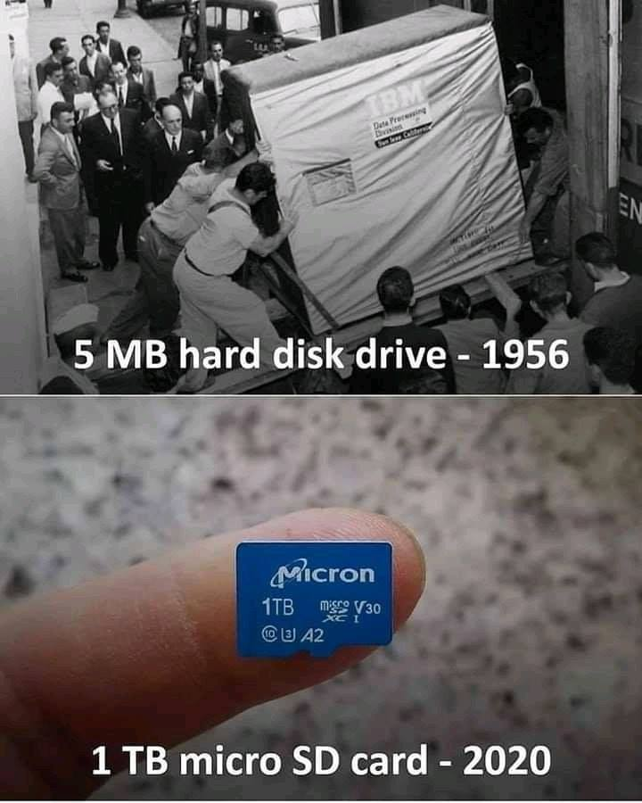
Единици за измерване на информация
1 bit: 0 или 1
1 Byte: 8 bit-ово число = 0..255₍₁₀₎
00000000₍₂₎ .. 11111111₍₂₎
1 KB: 1024 Byte
1 MB: 1024 KB
1 GB: 1024 MB
1 TB: 1024 GB
1 PB: 1024 TB

Slide 3
Двоична бройна система
Има две цифри – 0 и 1
Предимство – лесно е да бъде записана информацията, ако има само две възможни стойности:
  наличие / отсъствие на перфорация
  наличие / отсъствие на електрическо напрежение
  наличие / отсъствие на заряд
  положително / отрицателно намагнитяване
  наличие / отсъствие на прогаряне

Slide 4
Шестнайсетична бройна система
Има 16 цифри – 0..9, A..F
  A – 10
  B - 11
  C - 12
  D - 13
  E - 14
  F - 15
Предимство – по-кратък запис от двоичната бройна система и лесно преобразуване от и към нея
Пример – 10100000₍₂₎ = A0₍₁₆₎ = 160₍₁₀₎

Slide 5
Преобразуване от двоична в шестнайсетична бройна система
Разделят се цифрите на числото в двоична бройна система на групи от по четири, отдясно наляво, и после всяка от групите се замества със съответното число от шестнайсетична бройна система
0110 0010 0001 0111
6 2 1 7
1101 1010 1011 1110
D A B E
0000 = 0 1000 = 8
0001 = 1 1001 = 9
0010 = 2 1010 = A
0011 = 3 1011 = B
0100 = 4 1100 = C
0101 = 5 1101 = D
0110 = 6 1110 = E
0111 = 7 1111 = F

Slide 6
Край

